Slide 1
Tipos de Radioterapia
A Radioterapia divide-se em dois tipos, dependendo da localização da fonte de radiação em relação ao paciente, são eles a Teleterapia e a Braquiterapia.

Slide 2
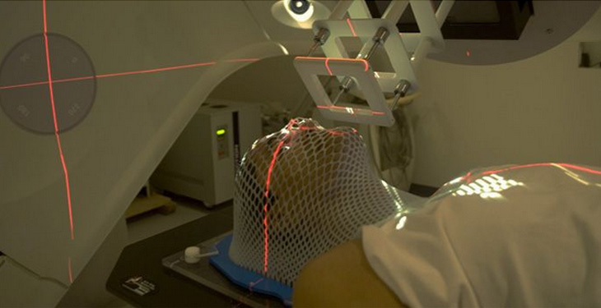
Teleterapia

Slide 3
A Teleterapia emprega uma fonte externa, colocada à distância do paciente, através de um aparelho emissor de radiação. Por esta razão, também é conhecida como radioterapia externa e representa a modalidade mais comum de tratamento radioterápico.
A teleterapia, introduzida na prática médica no início do século, expandiu na década de 30 devido ao desenvolvimento dos aparelhos de radioterapia convencional com energias superiores a 130 KV (kilo-volts), permitindo o tratamento de tumores profundos.
Nas décadas de 30 e 40 surgiram as bombas de cobalto e os aceleradores lineares, com energias de MeVs (mega-eletron-volts).
É planejado de acordo com a necessidade de cada paciente e segue quatro etapas principais:

Slide 4
1ª Etapa - Consulta Médica: Um médico radioterapeuta irá examiná-lo, fará uma série de perguntas para saber tudo o que tem ocorrido com você e pedirá alguns exames.
2ª Etapa - Reunião para Definição do Tratamento: quando os exames estão prontos, é marcada uma reunião para estudo da sua doença. Diversos profissionais irão definir a forma e o tempo do tratamento.
3ª Etapa - Consulta para Programação do Tratamento: para programar o tratamento é utilizado um aparelho chamado simulador. Através de radiografias, seu médico delimita a área a ser tratada, marcando a pele com uma tinta vermelha. A fim de que a radiação atinja somente a área a ser tratada, em alguns casos, um molde de gesso ou de plástico poderá ser feito, para ajudar a manter a pessoa na mesma posição durante a aplicação.
4ª Etapa - Aplicações: São feitas pelo tempo definido por seu médico. No INCA, você recebe um cartão contendo o nome do seu médico, o dia e a hora da aplicação, o local e o nome do aparelho onde será tratado. O número de aplicações necessárias pode variar de acordo com a extensão e a localização do tumor, dos resultados dos seus exames e do seu estado de saúde.

Slide 5
Durante a aplicação você ficará sozinho na sala onde estarão os aparelhos. Um técnico estará na sala de controle ao lado observando-o através de um vidro especial ou por meio de uma televisão. Você ficará deitado sob o aparelho, que estará direcionado para o traçado sobre a pele, numa posição determinada pelo técnico. É possível que sejam usados protetores de chumbo entre o aparelho e certas partes de seu corpo, para proteger os tecidos e órgãos sadios.Pode ser dividida em radioterapia superficial, semi-profunda e de megavoltagem, em função da energia da radiação emitida. A radioterapia externa de megavoltagem é a forma mais empregada de teleterapia, sendo realizada através das unidades de cobalto-60 e dos aceleradores lineares.

Slide 6
Aceleradores
Aceleradores lineares podem emitir, além de raios-X, feixes de elétrons com várias energias. Esta versatilidade é de extrema importância pois permite a realização de múltiplos tratamentos utilizando apenas um equipamento.
Num acelerador linear elétrons produzidos por um filamento aquecido são ejetados para dentro de uma estrutura aceleradora. Ao deixar a estrutura aceleradora colidem com um alvo, produzindo tanto um espectro com componentes contínua (efeito bremsstrahlung, ou radiação de freamento) e discreta (radiação característica do alvo).
A estrutura aceleradora é composta por um guia de ondas e cavidades ressonantes que transportam a onda eletromagnética produzida pela magnetron ou klystron e transferem, gradualmente, sua energia para o elétron, acelerando-o em direção ao alvo.

Slide 7
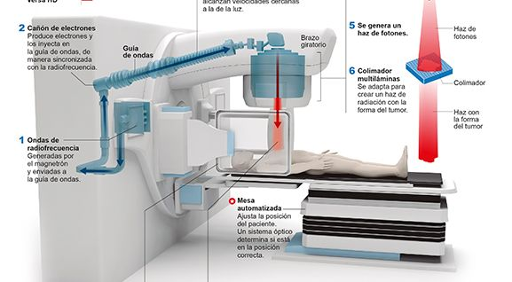

Slide 8
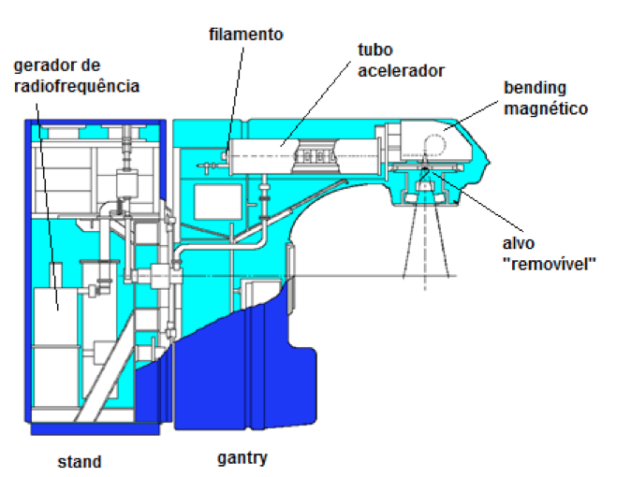

Slide 9
Aparelhos de raios-X
Um aparelho de raios-X para tratamento superficial difere de um acelerador apenas no mecanismo de aceleração, que consiste de dois eletrodos, que, sob tensão, formam um campo elétrico que acelera os elétrons (com energias de keV´s, muito mais baixas que as atingidas por um acelerador linear).
É importante salientar que tanto os aceleradores quanto os aparelhos de raios-X não possuem material radioativo em seu interior, produzindo radiação quando os elétrons acelerados colidem com um alvo.

Slide 10
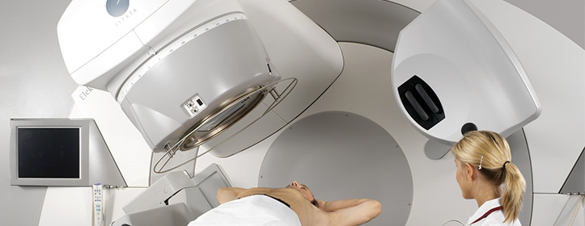

Slide 11
Aparelhos de raios-g (gama).
Os aparelhos emissores de raios gama utilizados na teleterapia são equipamentos semelhantes aos aceleradores somente na aparência. Sua fonte de radiação é uma pastilha de material radioativo (geralmente 137Cs ou 60Co) colocada numa cápsula dentro do aparelho que, quando aberta, emite radiação.

Slide 12
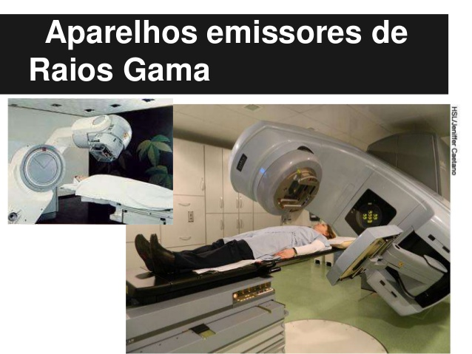

Slide 13
Para proteção do paciente, é necessário proteger estruturas ou órgãos que apresentem limitações de dose e a tolerância da pele na área tumoral não deve ser excedida.Com relação ao local de aplicação da teleterapia e a proteção dos funcionários a Comissão Nacional de Energia Nuclear(CNEN) deve aprovar o projeto da sala, havendo uma vistoria para que se possa usá-la. As paredes são dimensionadas de tal forma que não há vazamento de radiação para além da sala, como a sala do técnico, de onde será acionado o aparelho. A disposição das paredes é em forma de labirinto, o que confere maior proteção.
Além disso, existem circuitos de segurança em que todas as portas são interligadas com o circuito do aparelho. Logo quando qualquer destas portas são abertas o aparelho desliga-se rapidamente. Há também monitores de vídeo para supervisionar à distância o local da teleterapia e o paciente.

Slide 14
Com relação aos tecidos atingidos durante o tratamento, a irradiação atinge os tecidos normais e doentes por igual, entretanto quanto maior o índice mitótico do tecido, maior a sensibilidade.Os tecidos mais radiossensíveis sofrem maior dano que outros, menos radiossensíveis, usando-se a mesma dose de radiação. Os tecidos de grande atividade mitótica, como a pele, mucosa, tecido hemocitopoiético, aparelho digestivo e certos tumores são considerados de resposta rápida a radiação (externam rapidamente suas alterações) e aqueles de pequena atividade proliferativa, como tecido ósseo, muscular e nervoso, tecidos de resposta lenta.Certos tecidos porém, como o linfóide, respondem rapidamente a radiação e não possuem grande atividade proliferativa

Slide 15
A radioterapia externa é geralmente realizada em uma única sessão diária durante cinco dias da semana (de 2ª a 6ª feira). Em alguns casos, pode ser indicado o regime de hiperfracionamento, com a aplicação de duas ou mais doses intervaladas no mesmo dia.Antes de cada sessão, o paciente deve retirar suas roupas e substituí-las por um avental do hospital. Por isso, é melhor que compareça ao local com roupas confortáveis e fáceis de trocar. Para o dia da simulação sugere-se que as roupas sejam de cor escura pois são feitas marcas na pele com caneta hidrográfica que podem manchá-las, quando do término de todo o procedimento.Durante as sessões de tratamento, o paciente é posicionado para a aplicação, junto ao aparelho de radioterapia, de acordo com as marcas em sua pele, reproduzindo as condições da simulação.Em alguns casos são utilizados blocos protetores, colocados no aparelho, capazes de proteger das radiações áreas do corpo especialmente sensíveis.As aplicações são realizadas com o aparelho em diferentes posições, orientadas pelas marcas dos campos de radiação.

Slide 16
O operador do aparelho de radioterapia controla a aplicação de fora da sala de tratamento, através de monitores de TV. Durante as sessões, o paciente pode se comunicar pelo microfone.
Cada sessão leva de 5 a 20 minutos, sendo que a radiação é aplicada de 1 a 5 minutos.
A radiação não pode ser vista, não causa dor e não tem cheiro.O tempo e duração do tratamento dependem do tipo de tumor, seu tamanho e localização. Isto já é conhecido a nível experimental: assim o tempo e duração do tratamento são dependentes das diferentes radiossensibilidades, específicas de cada tumor.

Slide 17
Os efeitos imediatos são observados nos tecidos que apresentam maior capacidade proliferativa, como as gônadas, a epiderme, as mucosas dos tratos digestivo, urinário e genital, e a medula óssea. Eles ocorrem somente se estes tecidos estiverem incluídos no campo de irradiação e podem ser potencializados pela administração simultânea de quimioterápicos. Manifestam-se clinicamente por anovulação ou azoospermia, epitelites, mucosites e mielodepressão (leucopenia e plaquetopenia) e devem ser tratados sintomaticamente, pois geralmente são bem tolerados e reversíveis.
Os efeitos tardios são raros e ocorrem quando as doses de tolerância dos tecidos normais são ultrapassadas. Os efeitos tardios manifestam-se por atrofias e fibroses. As alterações de caráter genético e o desenvolvimento de outros tumores malignos são raramente observados.

Slide 18
Todos os tecidos podem ser afetados, em graus variados, pelas radiações. Normalmente, os efeitos se relacionam com a dose total absorvida e com o fracionamento utilizado. A cirurgia e a quimioterapia podem contribuir para o agravamento destes efeitos

Slide 19
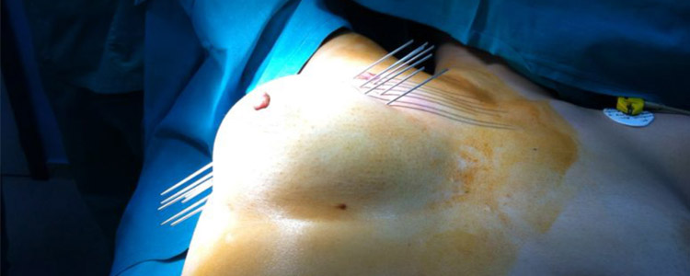
Braquiaterapia

Slide 20
A braquiterapia é um tipo de radioterapia que utiliza feixes de radiação interno
onde são utilizadas fontes de baixas e altas doses, dependendo do tratamento a ser realizado. A fonte de radiação é inserida em cavidades do corpo humano (útero, vagina), de forma cirúrgica (vasos sanguíneos), em contato direto (mama) ou de forma endoluminal (esôfago).
A braquiterapia, também chamada de terapia de radiação interna, permite que um médico use uma dose total maior de radiação para tratar uma área menor e em menos tempo do que é possível com o tratamento de teleterapia.

Slide 21
A braquiterapia é usada para tratar tumores por todo o corpo, incluindo:
Próstata
Colo do útero
Cabeça e pescoço
Pele
Mama
Vesícula biliar
Útero
Vagina
Pulmão
Reto
Olhos

Slide 22
A braquiterapia é divida em dois tipos, de acordo com o tratamento, podendo ser temporária ou permanente.
Na braquiterapia temporária, um material altamente radioativo é colocado dentro de um cateter ou tubo para uma quantidade específica de tempo e então retirado. A braquiterapia temporária pode ser administrada em uma taxa de baixa dose (LDR) ou taxa de dose alta (HDR)

Slide 23
Na braquiterapia permanente, também chamada de implantação de sementes, envolve a colocação de sementes radioativas ou pellets (aproximadamente o tamanho de um grão de arroz) introduzido ou perto do tumor e deixá-los ali permanentemente. Depois de vários meses, o nível de radioatividade dos implantes, eventualmente diminui para quase zero. As sementes inativas então permanecem no corpo, com nenhum efeito duradouro sobre o paciente. Às vezes, estas sementes metálicas inativos podem desencadear detectores de metais nos postos de segurança do aeroporto.

Slide 24
A braquiterapia requer um tratamento de equipe, incluindo um oncologista, físico médico, dosimetrista, radioterapeuta, enfermeiro, entre outros profissionais. O oncologista é um médico que avalia o paciente e determina a terapia apropriada. Ele determina qual é a área do corpo para tratar e quanta radiação para entregar. Em casos selecionados, o cirurgião vai ajudar o oncologista na colocação dos dispositivos de braquiterapia, tais como cateteres ou agulhas, dentro do paciente. Juntamente com o físico médico e o dosimetrista, o oncologista determina quais técnicas usar para entregar a dose prescrita e dosagem quanto as estruturas circundantes podem tolerar

Slide 25
O físico e o dosimetrista então fazem cálculos de tratamento detalhado. Os radioterapeutas podem ser úteis para ajudar nos tratamentos. O enfermeiro fornece ao paciente informações sobre o tratamento e possíveis reações adversas e ajuda a gerenciar o cuidado de cateteres de braquiterapia

Slide 26
Para o implantes permanentes, o material radioativo (que é envolto em pequenas sementes ou pellets) é colocado diretamente no tecido do tumor usando um dispositivo de entrega especializada. Para implantes temporários, agulhas, cateteres de plástico ou aplicadores especializados são colocados no local do tratamento. Podem ser utilizados diferentes tipos de material radioativo de acordo com o tipo de braquiterapia; alguns tipos de fontes radioativas usadas na braquiterapia são:paládio, iodo, césio e irídio. Em todos os casos de braquiterapia, a fonte de radiação é encapsulada que significa que o material radioativo é colocado dentro de uma cápsula metálica não-radioativa. Isso impede que os materiais radioativos entrem no corpo do paciente

Slide 27
Após o posicionamento exato do dispositivo tenha sido confirmado, as fontes são então inseridas. O oncologista pode inserir e remover o material radioativo manualmente depois de colocar o dispositivo de entrega, ou a fonte de radiação pode ser inserida usando uma máquina de afterloading remota controlada por computador.
Exames de Raios-x, ultrassom, TC ou RM podem ser usadas para ajudar a posicionar o material radioativo para tratar mais eficazmente o tumor. Para o planejamento do tratamento, um computador é usado para ajudar a calcular a posição de origem e a quantidade de tempo necessário para entregar a dose desejada de radiação para o tumor

